Slide 1
Estadística descriptiva
Análisis federado para la investigación en salud en Colombia

Slide 2
Introducción
La estadística descriptiva resume las características principales de una base de datos mediante un conjunto de medidas estadísticas.
Ofrece una imagen clara de la población estudiada y suele ser el primer resultado que se reporta en un estudio clínico o epidemiológico [1,2].

Slide 3
Objetivo
Comparar las estadísticas descriptivas obtenidas con los enfoques centralizado y federado.
Acceso al notebook
El notebook de este taller se puede abrir directamente en Google Colab desde el siguiente enlace:
Notebook | Análisis | Enlace
02_descriptive_analysis.ipynb | Estadística descriptiva | Abrir

Slide 4
Contenido
1. Configuración
2. Preparación de los datos
3. Función de estadística descriptiva
4. Enfoque centralizado
5. Enfoque federado
6. Comparación
7. Conclusiones

Slide 5
2. Preparación de los datos
El objetivo de esta sección es preparar la base de datos para el análisis descriptivo.
Para este análisis, la única preparación necesaria es eliminar las columnas que no se usan: el identificador de cada registro (record_id) y las fechas.
Identificador: Es único para cada registro, por lo que no describe ninguna característica de los pacientes.
Fechas: Indican cuándo ocurrió cada evento, no una característica de la población.

Slide 6
3. Función de estadística descriptiva
El objetivo de esta sección es definir la función que calcula las estadísticas descriptivas de un conjunto de registros.
Es el procedimiento común que usan ambos enfoques:
Enfoque centralizado: La llama una sola vez sobre toda la base de datos.
Enfoque federado: Llama a la misma función una vez por institución, solo sobre los datos de esa institución.

Slide 7
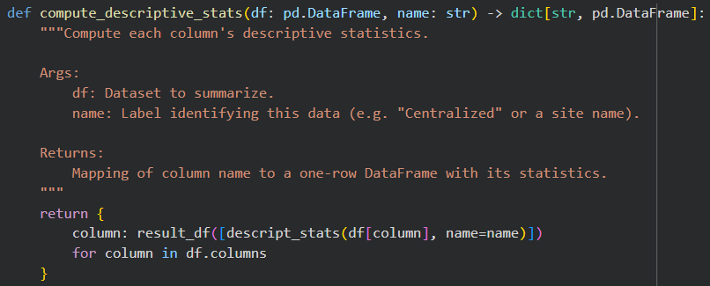
3. Función de estadística descriptiva
Esta función reporta las medidas de las siguientes tablas para cada variable.
Nota: En esta base de datos, la edad es la única variable continua y todas las demás son categóricas.

Slide 8
3. Función de estadística descriptiva
Medida | Variables | Qué indica
Media (desviación estándar) | Continuas | Valor promedio, y cuánto se alejan los valores de ese promedio.
Mediana | Continuas | Valor que deja la mitad de los registros por debajo y la mitad por encima. Se ve menos afectada por valores extremos que la media.
Q1 - Q3 | Continuas | Valores entre los que se encuentra el 50% central de los datos (rango intercuartílico).
Mínimo - máximo | Continuas | Rango completo de valores observados.
Conteo por grupo de edad (%) | Edad | Pacientes en cada rango de 10 años.

Slide 9
3. Función de estadística descriptiva
Medida | Variables | Qué indica
Conteo por categoría (%) | Categóricas | Cantidad y porcentaje de registros en cada categoría.
Faltantes | Todas | Registros sin valor.
Registros con dato | Todas | Registros con valor. Es la base para calcular los porcentajes.

Slide 10
4. Enfoque centralizado
El objetivo de esta sección es calcular las estadísticas descriptivas sobre toda la base de datos a la vez, como si todas las instituciones compartieran directamente sus datos.
Para esto se llama una sola vez a la función definida en la sección 3.
Para mostrar cómo se presentan los resultados, se incluyen tres ejemplos: una variable continua (age) y dos categóricas (outcome y shock).

Slide 11
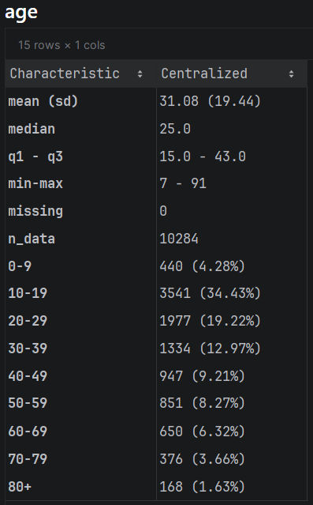
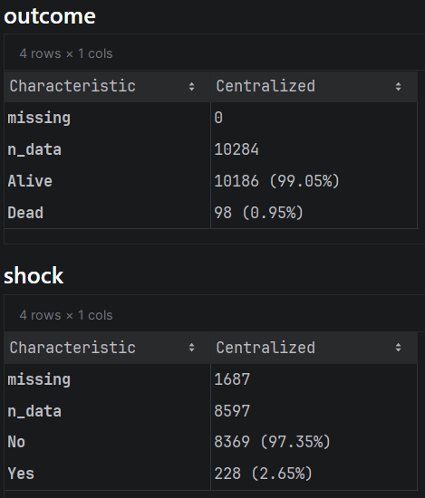
4. Enfoque centralizado

Slide 12
5. Enfoque federado
El objetivo de esta sección es calcular las estadísticas descriptivas por institución y luego combinarlas sin compartir registros individuales.
Se usan las mismas medidas de la sección 3, pero calculadas en cada institución.

Slide 13
5. Enfoque federado
Servidor central
Resultados comparables con el enfoque centralizado
Combinación de resultados
Cálculos agregados
Solo resultados resumidos
H1
H2
H3
H4
H5
Estadísticas locales
Estadísticas locales
Estadísticas locales
Estadísticas locales
Estadísticas locales
Datos
Datos
Datos
Datos
Datos

Slide 14
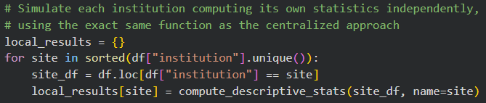
5. Enfoque federado
5.1. Estadísticas por institución: Cada institución aplica la misma función de la sección 3, pero solo sobre sus propios datos, y comparte únicamente sus resultados, nunca sus registros individuales.
El código recorre cada institución simulando el cálculo que haría de forma local e independiente. Los resultados se guardan en local_results, que representa lo que el servidor central recibiría de cada institución.

Slide 15
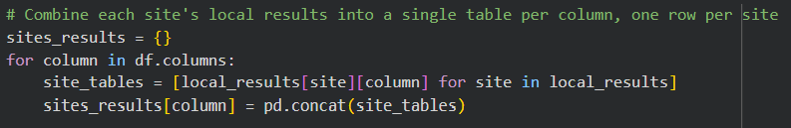
5. Enfoque federado
5.2. Combinación de resultados: Reorganiza los resultados por variable en lugar de por institución, de modo que para cada variable queden juntas las filas de todas las instituciones.
Es solo un cambio de forma sobre los resultados que ya compartió cada institución, sin usar registros individuales. El resultado, sites_results, permite además comparar las estadísticas de cada institución antes de combinarlas.

Slide 16
5. Enfoque federado
5.3. Cálculos agregados: El objetivo es combinar los resultados de las instituciones en un único resultado por variable, que se parezca lo máximo posible al obtenido con el enfoque centralizado.
La forma de combinar cada medida depende de lo que representa, porque no todos los cálculos centralizados se pueden reproducir de forma exacta a partir de los resúmenes de cada institución.

Slide 17
5. Enfoque federado
Medida | Cómo se combina | Resultado
Mínimo y máximo | El menor de los mínimos y el mayor de los máximos | Exacto
Faltantes, número de registros con dato y conteos | Suma entre instituciones | Exacto
Media | Promedio ponderado | Exacto
Desviación estándar | Fórmula a partir de sumas | Exacto
Mediana, Q1 y Q3 | Promedio ponderado | Aproximado

Slide 18
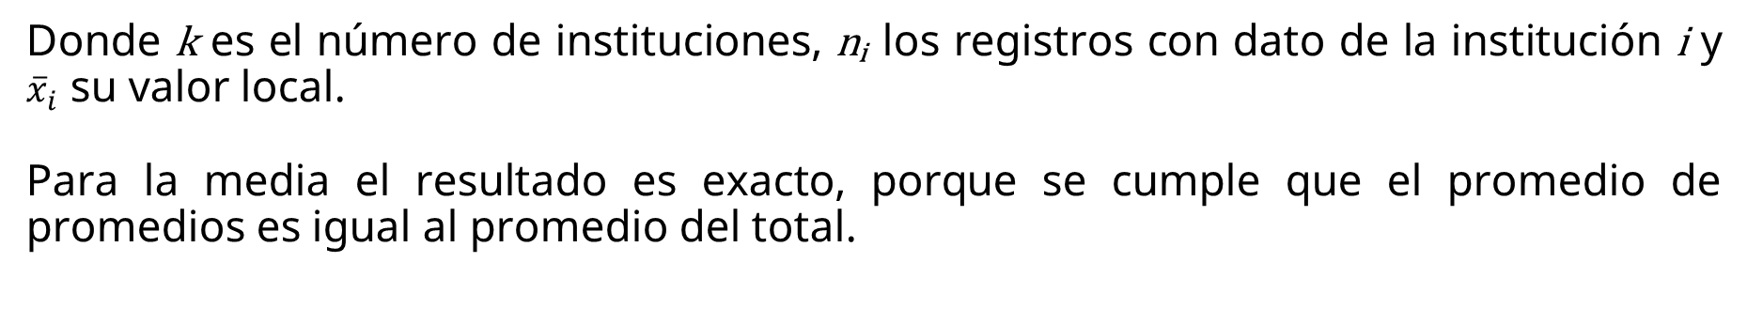
5. Enfoque federado
Varias de las medidas se combinan usando el promedio ponderado. De esta forma el valor de cada institución pesa según su cantidad de registros con dato, de modo que las instituciones con más datos influyen más en el resultado.
$$\overline{x}=\frac{\sum_{i=1}^{k}{n_{i}{\overline{x}}_{i}}}{\sum_{i=1}^{k}{n_{i}}}$$
Donde k es el número de instituciones, nᵢ los registros con dato de la institución i y ${\overline{x}}_{i}$ su valor local.
Para la media el resultado es exacto, porque el promedio de los promedios de cada institución, ponderado por su número de registros con dato, es igual al promedio de todos los datos [3,4].

Slide 19

5. Enfoque federado
La desviación estándar (s) no se puede combinar mediante el uso del promedio ponderado.
Si por ejemplo se aplicara esto con la edad el resultado sería 19.13, mientras que el resultado usando todos los datos es 19.44.
Para reproducirla de forma exacta se aplica el cálculo de la desviación estándar usando la varianza (s²), debido a que su cálculo depende del uso de sumas:
n: Total de registros con dato de todas las instituciones (n = Σnᵢ).
Σx: Suma de los valores de todas las instituciones.
Σx²: Suma de los cuadrados de los valores de todas las instituciones.
$$s=\sqrt{s^{2}}$$
$$s^{2}=\frac{\sum{x^{2}}}{n−1}−\frac{{\left(\sum{x}\right)}^{2}}{n\left(n−1\right)}$$

Slide 20
5. Enfoque federado
Para poder aplicar el cálculo de la varianza, cada institución comparte dos valores adicionales:
La suma de sus valores, (Σx)ᵢ
La suma de los cuadrados de sus valores, (Σx²)ᵢ
Ambos valores son resúmenes agregados, por lo que se siguen sin compartir registros individuales.

Slide 21
5. Enfoque federado
El servidor central obtiene los valores totales que usa para la fórmula de la varianza sumando los valores de las k instituciones:
$$\sum{x}=\sum_{i=1}^{k}{{\left(\sum{x}\right)}_{i}} \sum{x^{2}}=\sum_{i=1}^{k}{{\left(\sum{x^{2}}\right)}_{i}} n=\sum_{i=1}^{k}{n_{i}}$$
Como las sumas se pueden sumar entre instituciones sin perder información, el resultado es exactamente el mismo del enfoque centralizado.

Slide 22
5. Enfoque federado
La mediana, Q1 y Q3 no se pueden reconstruir de forma exacta a partir de los resúmenes de cada institución, porque dependen de la posición de cada valor cuando se ordenan todos los datos, no de cantidades que se puedan sumar.
Por eso se aproximan con el mismo promedio ponderado. El resultado es cercano al centralizado, pero no necesariamente igual.
Hay que recordar que estas medidas solo aplican a variables de tipo continuo y en este caso solo hay una y corresponde a la edad.

Slide 23
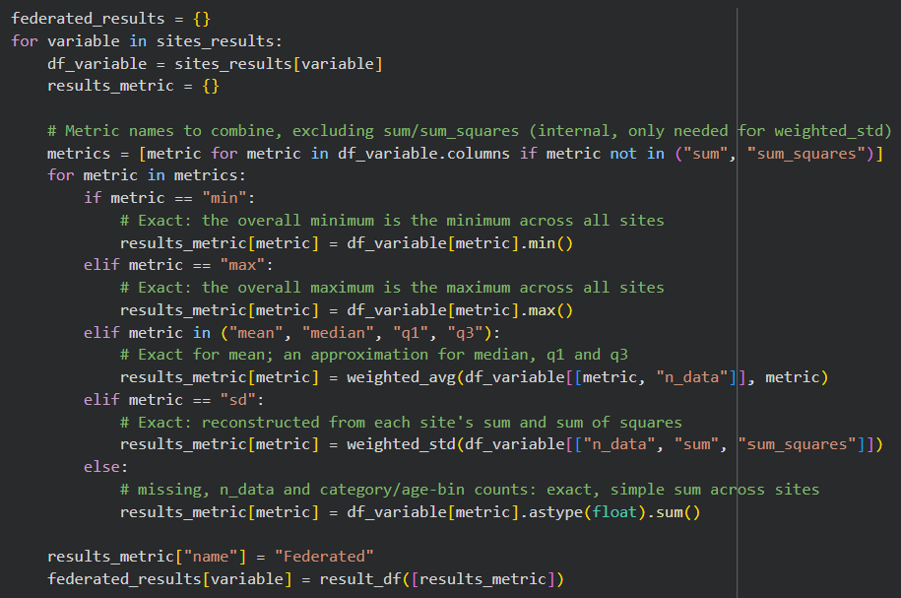
5. Enfoque federado

Slide 24
6. Comparación
El objetivo de esta sección es comparar los resultados de los enfoques centralizado y federado para comprobar si coinciden.
Para esto, el código de la celda presenta, para cada variable, una tabla que compara los resultados medida a medida:
Recorre cada variable e identifica si es numérica, para saber qué medidas mostrar.
Quita la suma y la suma de los cuadrados de los resultados centralizados y por institución, porque no son medidas a comparar y solo se usaron para calcular la desviación estándar en el enfoque federado.
Une en una sola tabla los resultados centralizados, federados y de cada institución.
Da formato a la tabla para presentarla. Por ejemplo, la media va junto a su desviación estándar y cada conteo junto a su porcentaje.

Slide 25
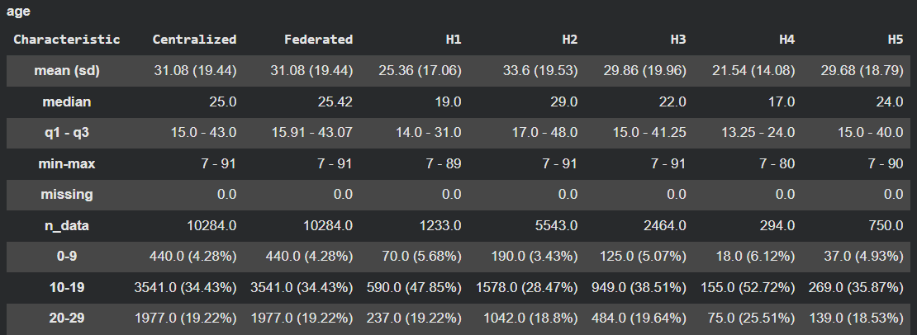
6. Comparación
Nota: Solo la mediana, Q1 y Q3 difieren entre ambos enfoques (por ejemplo, la mediana es 25.0 en el centralizado y 25.42 en el federado). Las demás medidas coinciden exactamente.

Slide 26
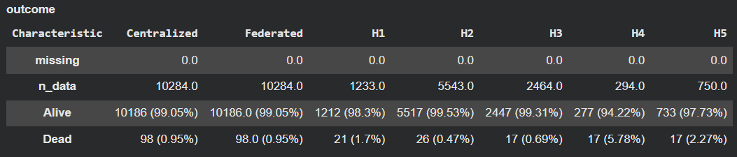
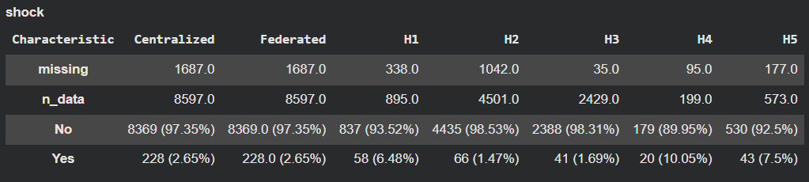
6. Comparación

Slide 27
7. Conclusiones
Las instituciones nunca comparten registros individuales, solo sus resultados ya agregados.
En las variables categóricas, el enfoque federado reproduce exactamente los resultados centralizados, porque solo requiere sumar conteos entre instituciones.
En las variables continuas, la mayoría de las medidas también son exactas, porque se derivan de sumas y conteos que se pueden combinar sin los datos individuales. La excepción son la mediana y los cuartiles porque dependen del orden de los valores.

Slide 28
7. Conclusiones
Como la combinación se pondera por el número de registros con dato, las instituciones con más datos influyen más en el resultado (por ejemplo, H2 con 5,543 registros frente a H4 con 294).
La diferencia en la mediana y los cuartiles fue pequeña en esta base de datos, pero depende de qué tan distintas sean las distribuciones entre instituciones. Cuanto más heterogéneas, mayor será el error esperado de la aproximación.

Slide 29
Referencias
1. Ou, F.-S.; Le-Rademacher, J.G.; Ballman, K.V.; Adjei, A.A.; Mandrekar, S.J. Guidelines for Statistical Reporting in Medical Journals. J. Thorac. Oncol. 2020, 15, 1722–1726. [CrossRef] [PubMed]
2. Hayes-Larson, E.; Kezios, K.L.; Mooney, S.J.; Lovasi, G. Who Is in This Study, Anyway? Guidelines for a Useful Table 1. J. Clin. Epidemiol. 2019, 114, 125–132. [CrossRef] [PubMed]
3. Tirrell, T.F.; Rademaker, A.W.; Lieber, R.L. Analysis of Hierarchical Biomechanical Data Structures Using Mixed-Effects Models. J. Biomech. 2018, 69, 34–39. [CrossRef] [PubMed]
4. Higgins, J.P.T.; Li, T.; Deeks, J.J. Choosing Effect Measures and Computing Estimates of Effect. In Cochrane Handbook for Systematic Reviews of Interventions, 2nd ed.; Higgins, J.P.T., Thomas, J., Chandler, J., Cumpston, M., Li, T., Page, M.J., Welch, V.A., Eds.; Wiley: Chichester, UK, 2019; pp. 143–176. [CrossRef]

